Slide 1
Муниципальное бюджетное образовательное учреждение дополнительного образования «Дом детского творчества» станицы Атаманской муниципального образования Павловский район III ВСЕРОССИЙСКИЙ ПЕДАГОГИЧЕСКИЙ КОНКУРС «ВОСПИТАНИЕ ПАТРИОТА И ГРАЖДАНИНА РОССИИ 21 ВЕКА»
«Патриотическое воспитание на занятиях вокала»
Педагог дополнительного образования
ЧЕРКАНОВА ИРИНА СТАНИСЛАВОВНА

Slide 2
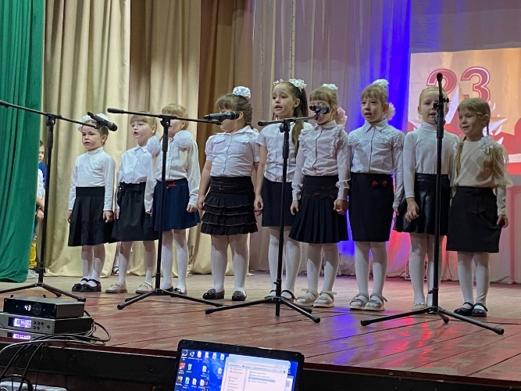
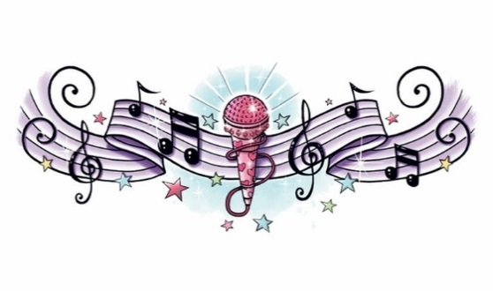
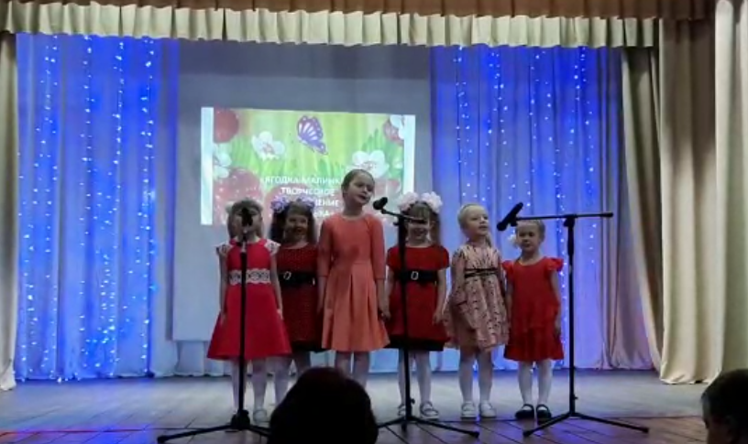
Основная цель образовательной программы определяется, как «Эстетическое воспитание детей средствами музыки, приобщение их к музыкальному искусству через пение».

Slide 3
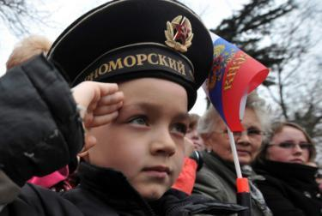
Патриотизм – одна из наиболее значимых, непреходящих ценностей, присущих всем сферам жизни общества и государства, является важнейшим духовным достоянием личности, характеризует высший уровень ее развития и проявляется в ее активно-деятельностной самореализации на благо Отечества.
Патриотизм – это особое эмоциональное переживание своей принадлежности к своей стране и своему гражданству.

Slide 4
Искусство – это творческое отражение действительности, воспроизведение ее в художественных образах. Произведением искусства называют далеко не все творения, это должно быть нечто очень качественное, наиболее интересное и способное изменить сознание зрителя (слушателя).
Искусство помогает воспитывать школьников добрыми, жизнерадостными, преданными Родине, высококультурными, то есть гражданами и патриотами своей страны.

Slide 5
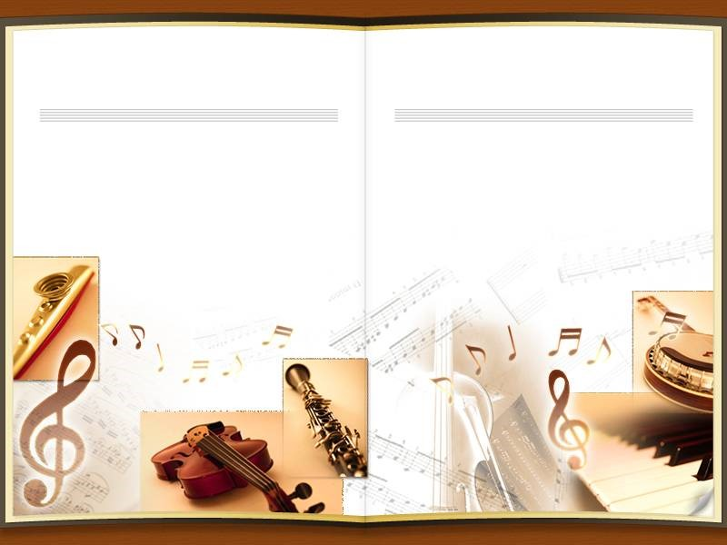
Патриотическое воспитание на уроках музыки осуществляется через:
Большие потенциальные возможности патриотического воздействия заключаются в музыке.
постижение основных пластов мирового музыкального искусства: фольклора, и духовной музыки, произведений композиторов-классиков;
введение ребенка в мир музыки посредством интонаций, образов русской музыкальной культуры “от родного порога”;
знакомство с народной музыкой, историей народа, его традициями и обычаями;
знакомство с историей Отечества, символикой, историческим наследием;
изучение основных жанров фольклорных сочинений.

Slide 6
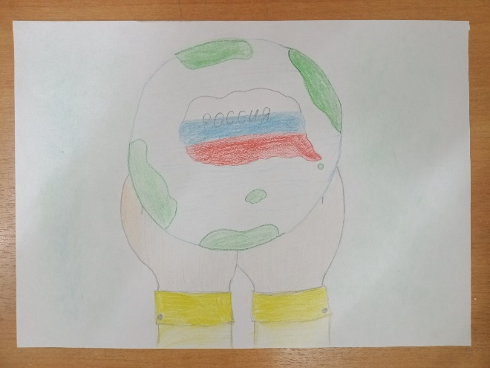
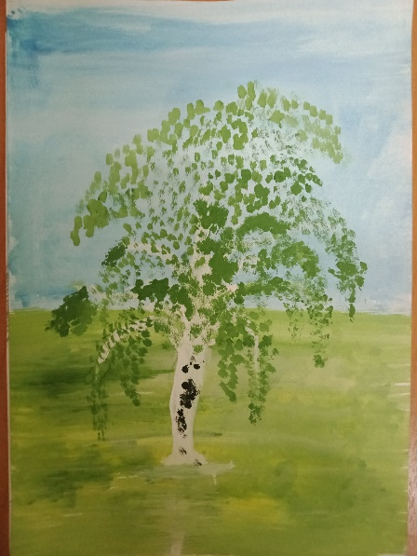
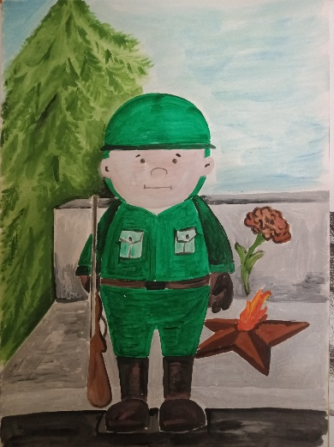
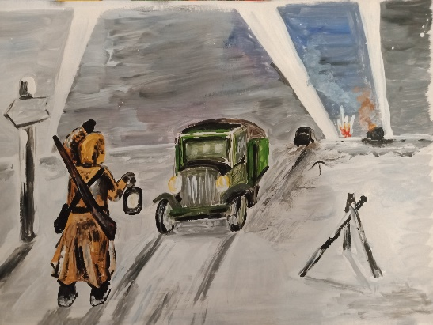
Большое значение в воспитании патриотизма имеет знакомство с историей Отечества, его историческим наследием. Великие события в истории, славные деяния предков всегда были в числе важных социализирующих факторов. Дети разучивают исторические, военные песни, слушают легенды, былины и предания о славных сынах и героях
Богатство и красота родной природы, запечатленные в произведениях искусства, - прекрасное средство воспитания детской души. Занятия музыкально-художественного творчества направлены на творческое саморазвитие детей, независимо от уровня их художественной подготовки и способностей. Это попытка установить живую связь между стихами, музыкой, иллюстрациями, картинами художников и душой ребенка без навязывания ему взрослых мыслей.
Патриотическое
воспитание
учащихся
на занятиях
вокала

Slide 7
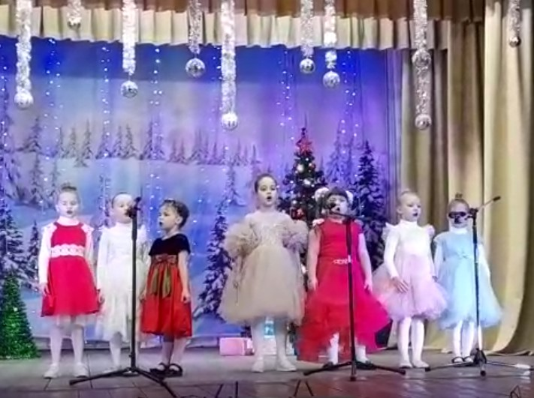
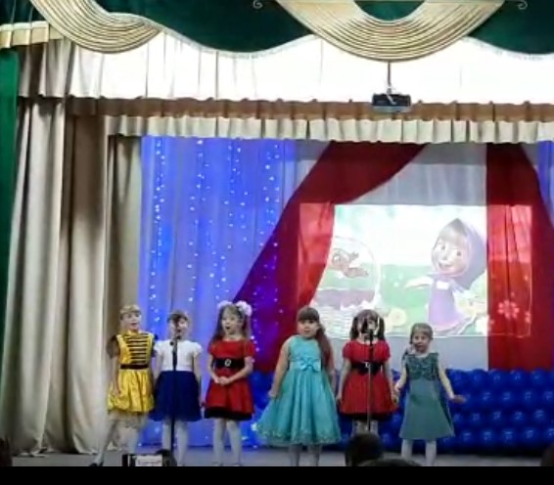
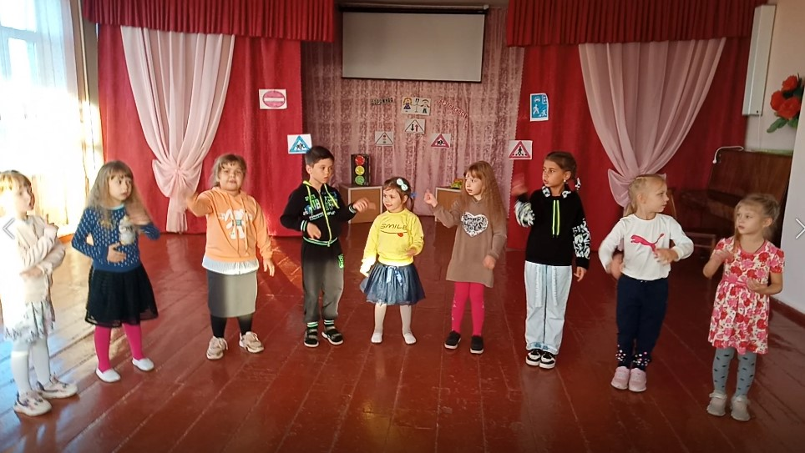
«Родина для человека – самое дорогое и священное, без нее человек перестает быть личностью». В.Н. Сухомлинский АТАМАНСКАЯ – моя малая Родина

Slide 8
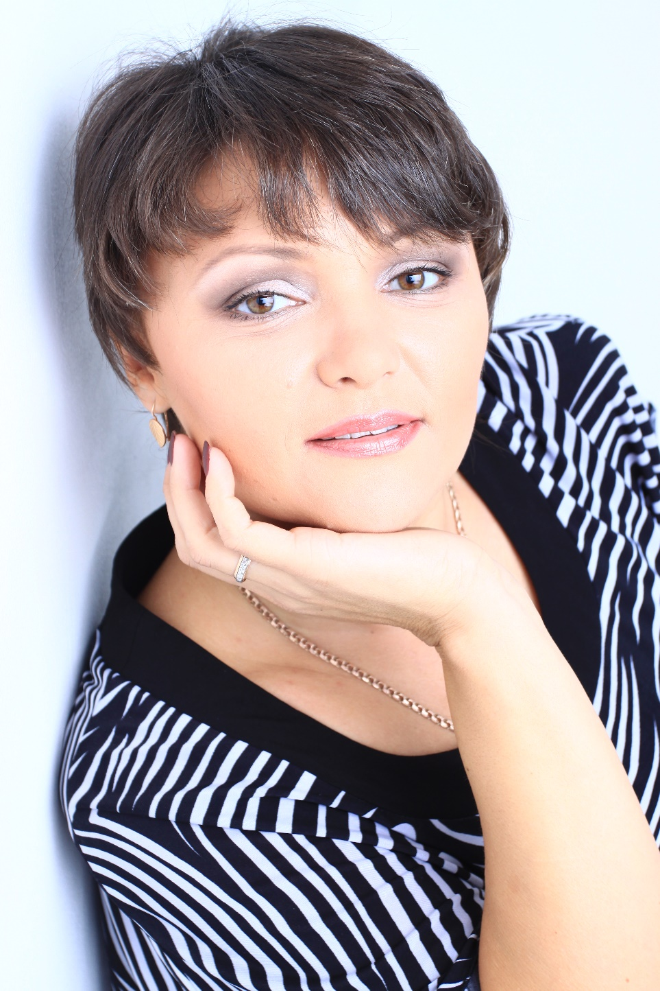
Черканова Ирина Станиславовна, педагог дополнительного образования

Slide 9
1 год обучения
1. «Как на тоненький ледок»
2. «По малину в сад пойдём»
3. «Наши мамы»
4. «Мамочка милая, мама моя»
5. «Вернусь сказал солдат»
6. «Солдатушки , браво ребятушки»
7. «Бравые солдаты»
8. «Птица тройка»
9. «Пусть всегда будет солнце»
10. «Солнышко смеётся»

Slide 10
Творческое обьединенние «Капелька» А. Островский «Солнечный круг» Исполняет дуэт Алыповой Эвелины и Кузнецовой Надежды

Slide 11
«Бравые солдаты» Музыка А. Филиппенко. Слова Т. Волгиной.
Исполняет творческое объединение «Капелька»

Slide 12
«Вернусь сказал солдат» музыка - Е. Ботяров слова - Е.Агранович аранжировка - Денис Аксёнов
Исполняет Линская Эвелина творческого объединения «Капелька» 1 год обучения

Slide 13
«Мамочка, милая мама моя» Слова: А. Афлятунова Музыка: В. Канищев.
Исполняет Чернышова Анастасия
Творческое объединение «Капелька»

Slide 14
«Солнышко смеется» Автор текста (слов): Векшегонова И. Композитор (музыка): Ханок Э..
Исполняет Алыпова Милана творческого объединения «Капелька»

Slide 15
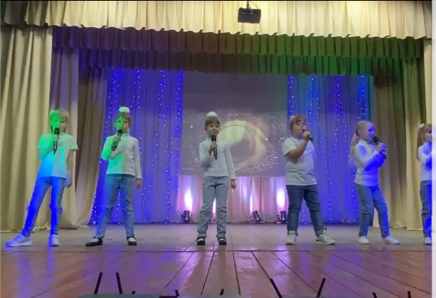
«Волшебная страна» Автор текста (слов): О.Юдахина Композитор (музыка): - С.Лежнева
Исполняет творческого объединения «Капелька» 2 год
«Мы рисуем » сл. И. Филимоновой,
муз. А. Петряшевой

Slide 16
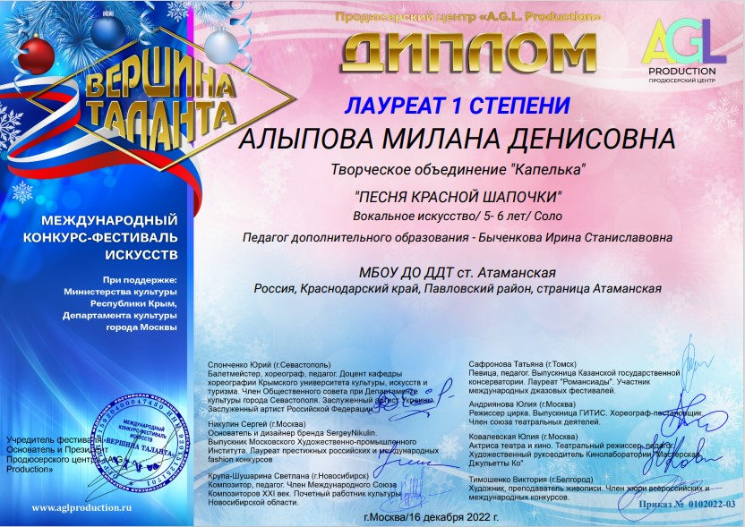
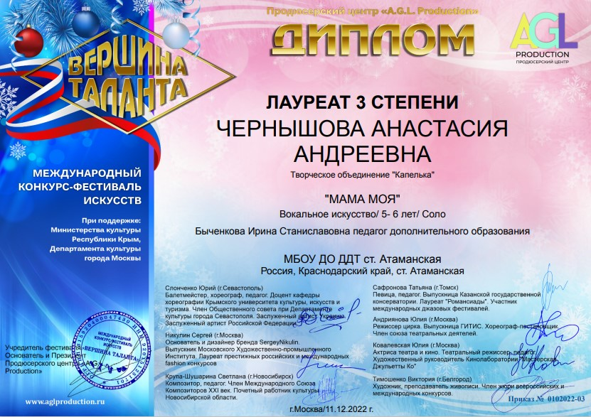
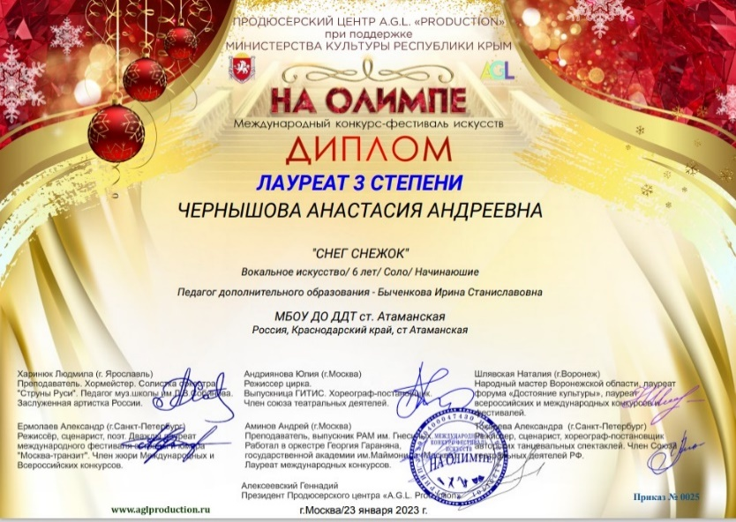
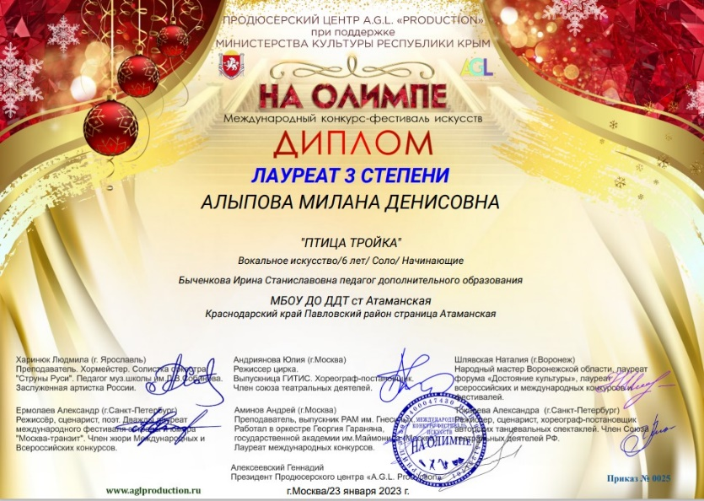
Дипломы

Slide 17
Спасибо за внимание!

